Slide 1
微信服务器素材与开发者网站资源结构

Slide 2
需求与问题
开发者往往会面临以下问题：
微信素材管理接口上传的素材只能在腾讯系域名下引入，而独立的网站数据往往是不完全依赖于微信的，可以独立运营，可以接入微信，也可以对接其他平台。
但是类似于上传图文或是多媒体素材，不需要针对网站和微信上传两次，对于大量数据要在两个平台上更改很麻烦，管理员希望的是可以自动创建，这需要我们设计一种方案方便管理，并且要知道微信图文对应于网站的哪个文章，每个媒体文件的对应关系。
解决方案：
解决办法是通过设计数据库表结构以及通过程序自动调用接口实现的。

Slide 3
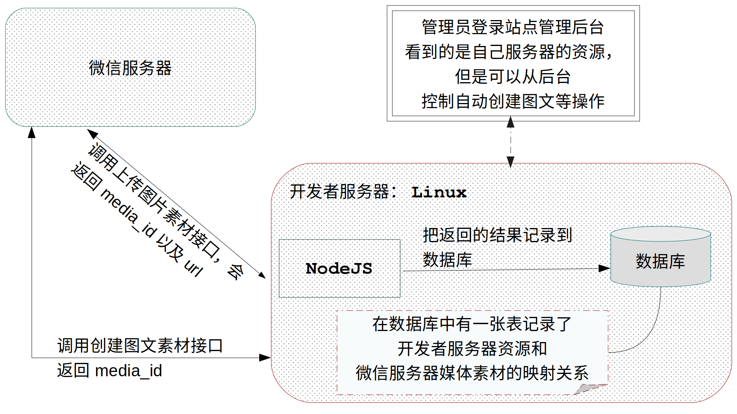
设计结构图示

Slide 4
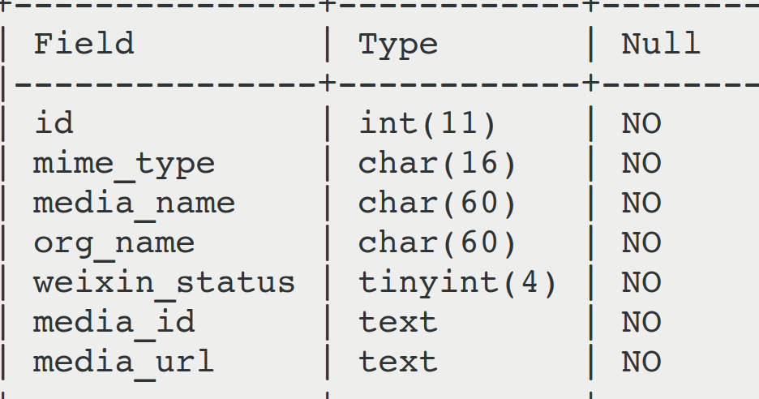
多媒体素材表结构示例
weixin_status记录了上传到微信服务器的状态，比如0表示没有上传，1表示上传成功，2表示上传失败，而如果为1,则可以从media_id中获取素材的MEDIA_ID。

